Slide 1

Distribuição da fome e da pobreza por raça e gênero
Estudo DataSenado
Dezembro / 2023

Slide 2
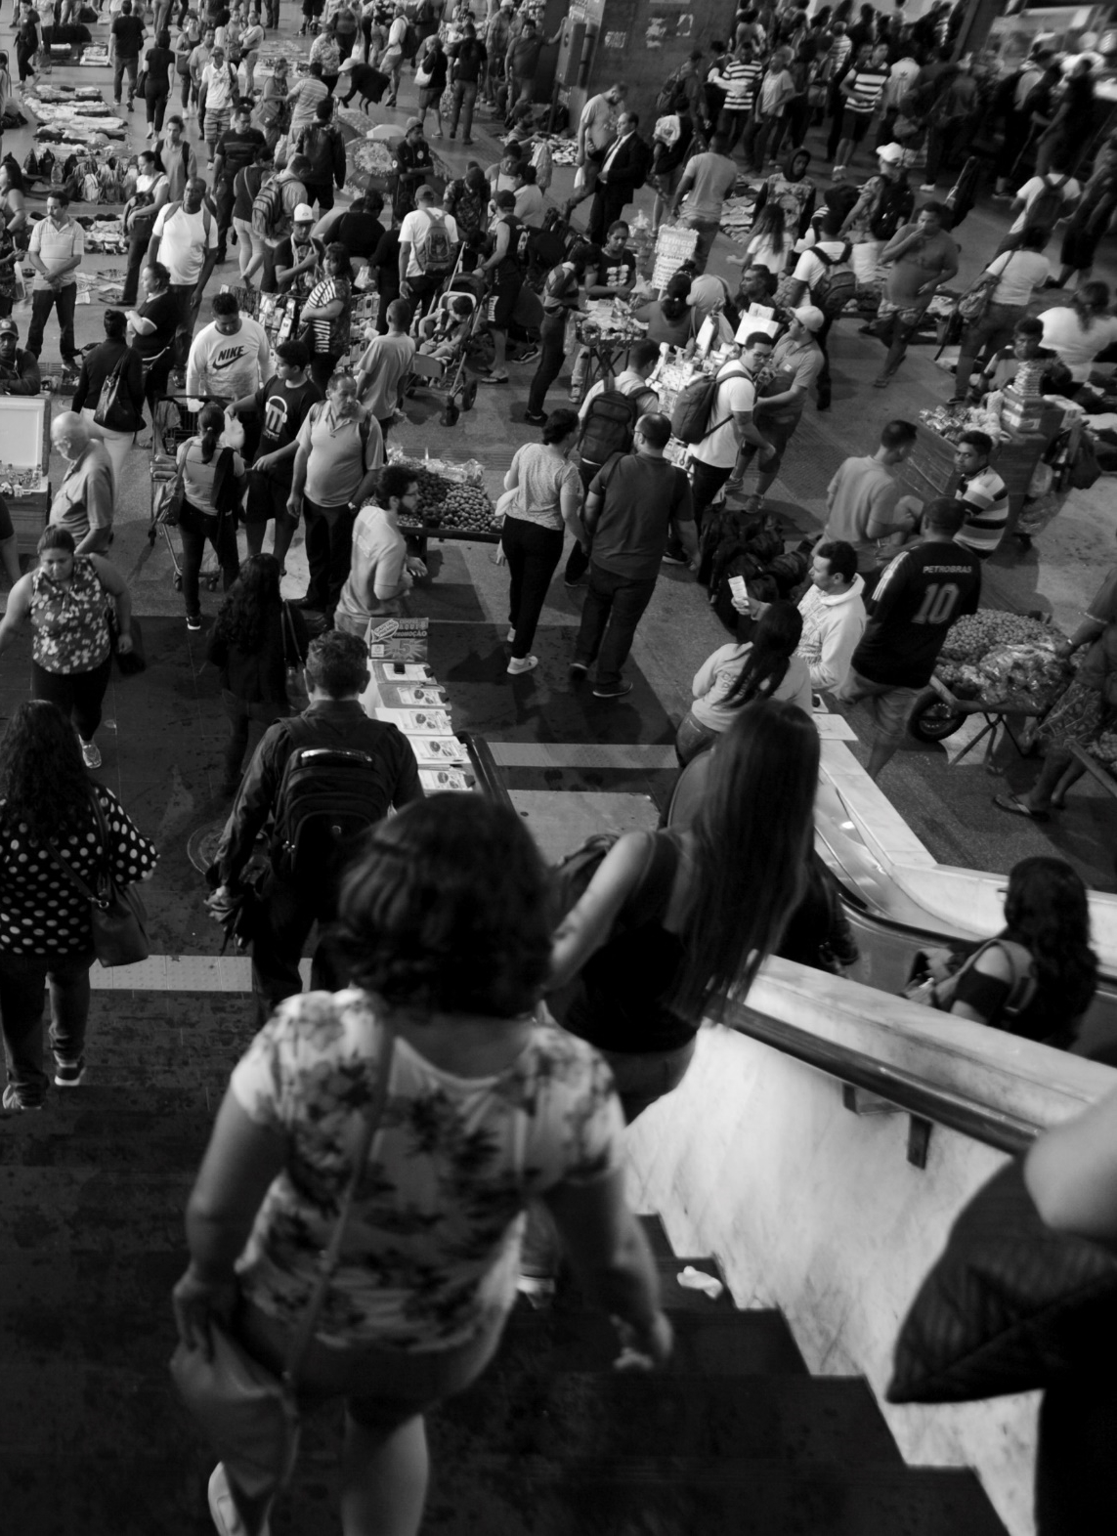
Introdução
  Quem somos?
Escopo do Estudo
Resultados do Estudo
Considerações finais

Slide 3
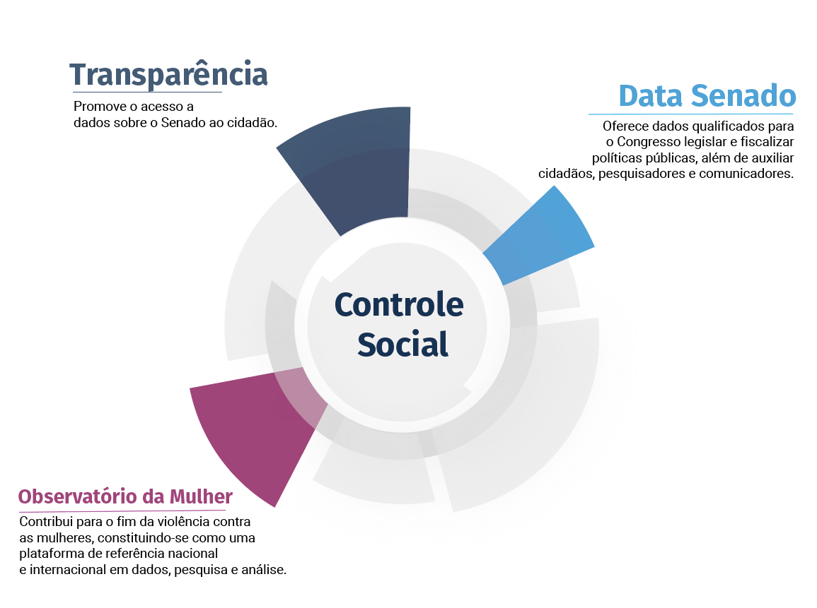

Quem somos?

Slide 4
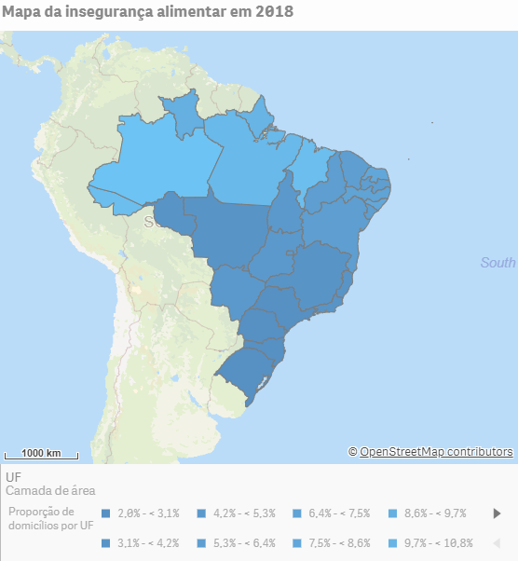
Escopo do estudo sobre a distribuição da fome e da pobreza por raça e gênero
  Escala Brasileira de Insegurança Alimentar (EBIA)
    Recortes por região, localidade, gênero, raça, renda e escolaridade
    Dados oficiais sobre a insegurança alimentar da Pesquisa de Orçamento Familiar (POF) de 2017/2018.
  Indicadores de desigualdade de renda do Programa das Nações Unidas para o Desenvolvimento (PNUD)
    Indicadores: renda média per capita, proporção de renda entre 20% mais ricos e 40% mais pobres e o índice de Gini de renda;
    Recortes inéditos por região, localidade, gênero e raça.
      Dados da 5ª visita da PNAD em 2022 (mais recentes).

Slide 5


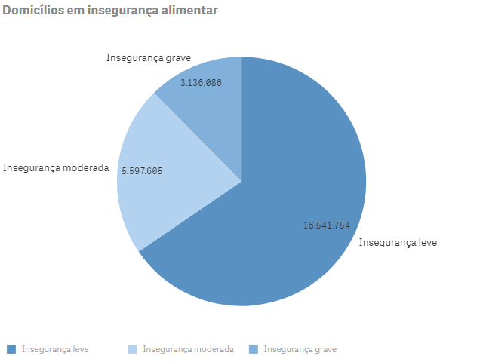


Panorama da Insegurança Alimentar em 2018 pela escala EBIA
Mais de 25 milhões de domicílios estavam com algum nível de insegurança alimentar em 2018, o equivalente a quase 85 milhões de pessoas.
Mais de 3 milhões de domicílios vivenciavam o nível mais grave de insegurança alimentar, o equivalente a 10 milhões de pessoas.

Slide 6
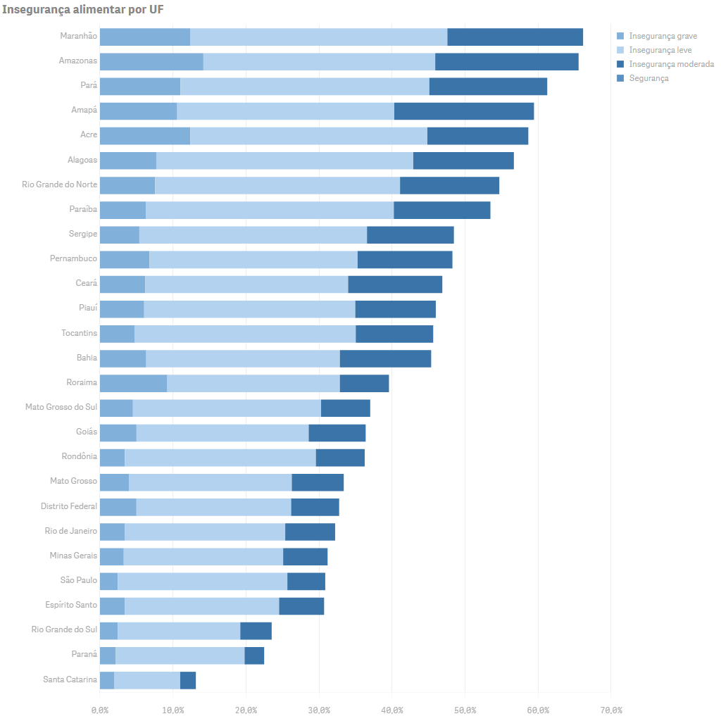
Distribuição da insegurança alimentar é desigual na federação
Enquanto mais de 60% da população dos estados do Amazonas, Maranhão e Pará experimentaram algum nível de insegurança alimentar em 2018, menos de 20% da população da região sul do país teve a mesma vivência.

Slide 7
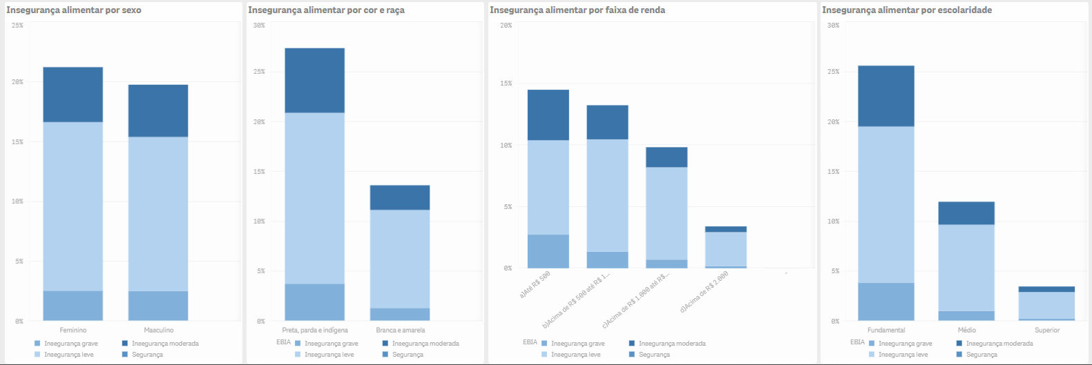
A insegurança alimentar tem gênero, raça, renda e escolaridade

Slide 8
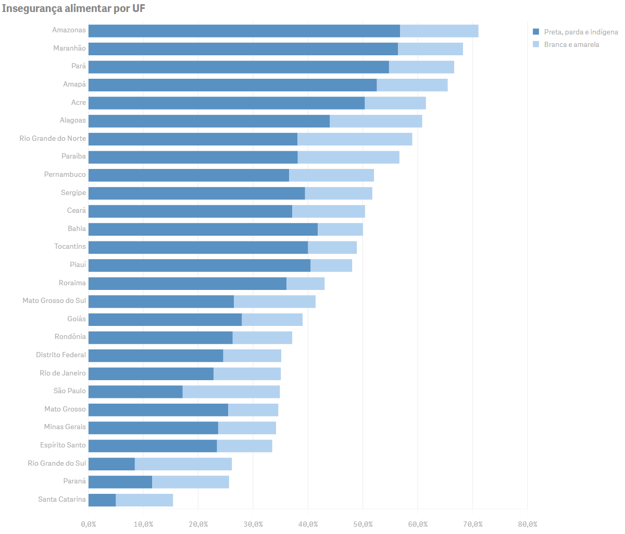
Proporção de pessoas em insegurança alimentar entre pretos, pardos e indígenas (PPI) e brancos e amarelos (não PPI) por UF

Slide 9
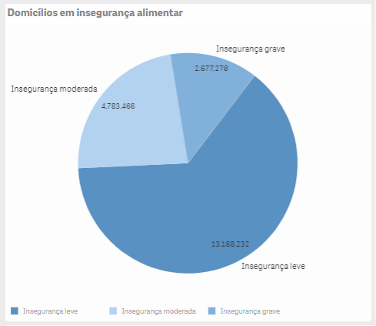
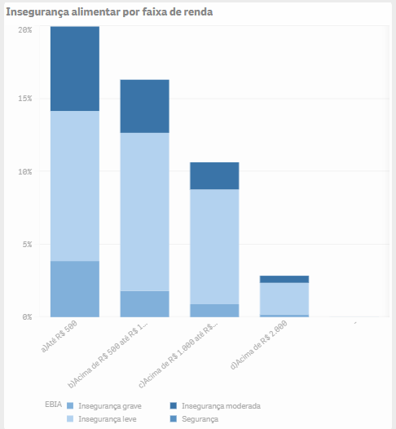
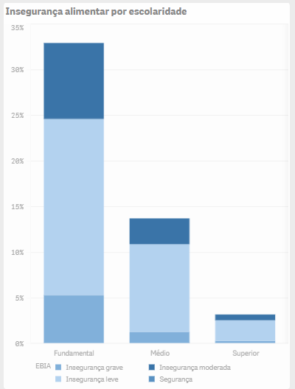


Os indicadores se intensificam na população de pretos, pardos e indígenas (PPI)

Slide 10
Recorte | Renda média per capita | Proporção entre 20% mais ricos e 40% mais pobres | Índice de Gini
Brasil | R$ 1.584,67 | 9,80x | 0,52
Homem | R$ 1.620,68 | 10,15x | 0,52
Mulher | R$ 1.550,23 | 9,87x | 0,52
Não PPI | R$ 2.124,16 | 10,09x | 0,52
PPI | R$ 1.161,53 | 8,27x | 0,48
Mulher PPI | R$ 1.116,19 | 8,05x | 0,47
Urbana | R$ 1.696,35 | 9,68x | 0,51
Rural | R$ 876,54 | 8,35x | 0,49
Mulher PPI Rural | R$ 666,98 | 7,54x | 0,45
Panorama da desigualdade de renda
As maiores diferenças em termos de renda média per capita se encontram entre a população PPI e não PPI, com uma queda de mais de 45% entre um grupo e outro, e entre a população rural e urbana, com uma que de mais de 48%.
Os indicadores de desigualdade de renda se reduzem em cada grupo, uma consequência estatística da própria seleção.

Slide 11
Distribuição da renda é desigual na federação e bem mais uniforme nas diferenças por gênero e raça
Em essência, pelas qualidades humanas, não deveria existir qualquer diferença, ainda mais tão gritantes, por gênero e raça.

Slide 12
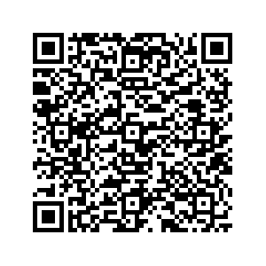
www.senado.leg.br/datasenado
datasenado@senado.leg.br

